Slide 1

Biến, toán tử, kiểu dữ liệu trong Java
Lecturer: Đỗ Tuấn Anh
https://plusplus.vn

Slide 2
Nội dung chính (Outline)
Biến trong Java
Kiểu dữ liệu
Toán tử
Nhập xuất dữ liệu trong console

Slide 3

Biến trong Java
Biến: là tên 1 vùng nhớ để lưu trữ dữ liệu
Quy định:
Tên biến không chứa khoảng trắng
Chỉ được bắt đầu bằng một ký tự(chữ), hoặc một dấu gạch dưới(_), hoặc một ký tự dollar($)
Bắt đầu từ ký tự thứ hai, có thể dùng ký tự(chữ), dấu gạch dưới(_), hoặc ký tự dollar($)
Không được trùng với các từ khóa
Có phân biệt chữ hoa và chữ thường
Notes:
Kiểu tênBiến = giá trị khởi tạo; //Có hoặc không cần giá trị khởi tạo

Slide 4
Các loại biến
Biến và Hằng số
Biến local
Biến instance
(Toàn cục)
Biến
static
constant
Chính là 1 thuộc tính của lớp
- Khai báo trong class, bên ngoài các phương thức.
- Khởi tạo cùng với đối tượng của lớp bằng từ khóa "new"
- Lưu trong heap.
- Không cần khởi tạo giá trị mặc định trước khi sử dụng. Giá trị mặc định tùy kiểu dữ liệu. VD: int mặc định là 0
- Được sử dụng "access modifier".
- Có thể gọi đến/sử dụng mọi nơi trong class.
- Khai báo, tạo bên trong các phương thức, và sẽ bị hủy khi kết thúc các phương thức.
- Lưu tại stack.
- Phải khởi tạo giá trị mặc định trước khi sử dụng. (Init)
- Không được sử dụng "access modifier" khi khai báo biến local. (không có public, private, protected đứng trước)
- Khai báo trong class với từ khóa 'static'
- Lưu trong bộ nhớ riêng.
- Được tạo khi CT chạy và chỉ hủy khi CT dừng.
- Được sử dụng "access modifier".
- Có thể gọi đến/sử dụng mọi nơi trong class.
static final
Notes:
Access Modifier: quy định phạm vi truy cấp tới biến, phương thức, lớp (private, protected, public)

Slide 5
Biến trong Java
Ví dụ 1:
package com.plus.example; public class Bien { public static float PI = 3.14f; // Đây là biến static (constant) int n; // Đây là biến instance (thuộc tính của lớp) public Bien () { char c = 'c'; // Đây là biến local, trước khi dung phải khởi tạo } }

Slide 6
Kiểu dữ liệu trong Java
Kiểu dữ liệu
Kiểu nguyên thủy
Kiểu đối tượng
String
Kiểu logic
Kiểu ký tự
Kiểu số
Array
Kiểu nguyên
Kiểu số thực
Enum
....
boolean
char
byte
short
int
long
float
double
1 bit
16 bits
8 bits
16 bits
32 bits
64 bits
32 bits
64 bits
Notes:
Cho làm VD tính max-min theo ô nhớ nhị phân

Slide 7
Kiểu dữ liệu trong Java
Kiểu dữ liệu | Mô tả
byte | Dùng để lưu dữ liệu kiểu số nguyên có kích thước một byte (8 bít). Phạm vi biểu diễn giá trị từ -128 đến 127. Giá trị mặc định là 0.
char | Dùng để lưu dữ liệu kiểu kí tự hoặc số nguyên không âm có kích thước 2 byte (16 bít). Phạm vi biểu diễn giá trị từ 0 đến u\ffff. Giá trị mặc định là 0.
boolean | Dùng để lưu dữ liệu chỉ có hai trạng thái đúng hoặc sai (độ lớn chỉ có 1 bít). Phạm vi biểu diễn giá trị là {“True”, “False”}. Giá trị mặc định là False.
short | Dùng để lưu dữ liệu có kiểu số nguyên, kích cỡ 2 byte (16 bít). Phạm vi biểu diễn giá trị từ - 32768 đến 32767. Giá trị mặc định là 0.
int | Dùng để lưu dữ liệu có kiểu số nguyên, kích cỡ 4 byte (32 bít). Phạm vi biểu diễn giá trị từ -2,147,483,648 đến 2,147,483,647. Giá trị mặc định là 0.
long | Dùng để lưu dữ liệu có kiểu số nguyên có kích thước lên đến 8 byte. Giá trị mặc định là 0L.
float | Dùng để lưu dữ liệu có kiểu số thực, kích cỡ 4 byte (32 bít). Giá trị mặc định là 0.0F.
double | Dùng để lưu dữ liệu có kiểu số thực có kích thước lên đến 8 byte. Giá trị mặc định là 0.00D
Notes:
Cho làm VD tính max-min theo ô nhớ nhị phân

Slide 8
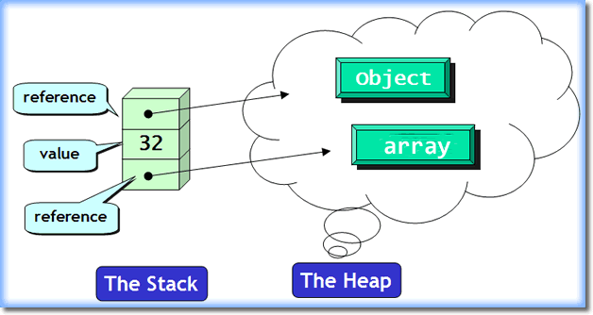
Stack, Heap
Exercise1 value
a=10
static
Notes:
java -Xss4m
java -Xms256m -Xmx2048m
Stackoverflow
outOfMemory

Slide 9
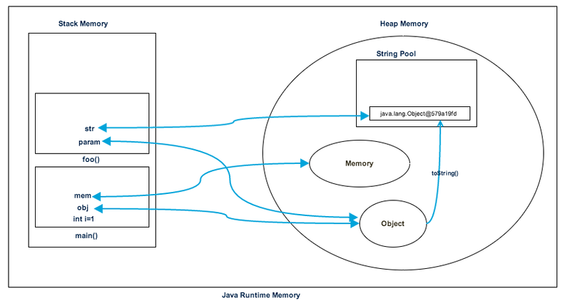
public class Memory {
public static void main(String[] args) { // Line 1
int a = 1; //Line 2
Object obj = new Object(); // Line 3
Memory mem = new Memory(); // Line 4
mem.foo(obj); // Line 5
} // Line 9
private void foo(Object param) { // Line 6
String str = param.toString(); //// Line 7
System.out.println(str);
} // Line 8
}

Slide 10

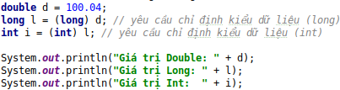
Ép kiểu Java (Type casting)
1. Nới rộng (widening)
byte -> short -> int -> long -> float -> double
2. Thu hẹp (narrowing)
double -> float -> long -> int -> short -> byte

Slide 11
Từ khóa trong Java
Keyword | What it does
int | Kiểu số nguyên với các giá trị chiếm 32 bit (4 byte).
public | Khai báo lớp, biến dữ liệu, phương thức công khai có thể truy cập ở mọi nơi trong hệ thống.
if | Lệnh chọn theo điều kiện logic
for | Sử dụng cho vòng lặp for với bước lặp được xác định trước
void | Chỉ định một phương thức không trả về giá trị
class | Được sử dụng để định nghĩa class
abstract | Khai báo lớp, phương thức, interface trừu tượng không có thể hiện(instance) cụ thể
assert | Kiểm tra điều kiện đúng hay sai (thường dùng trong Unit Test)
interface | Được sử dụng để định nghĩa interface

Slide 12
Tóm tắt 1
Cú pháp khai báo biến
Các loại biến: local (stack mem), instance (heap mem), static (static mem)
Chú ý ép kiểu biến từ kiểu to về kiểu nhỏ

Slide 13



Toán tử trong Java
số học
quan hệ
logic
+, -, *, /, %
++, --
+=, -=,*=
/=,%=
==, !=
<, >
>=, <=
&& (AND)
|| (OR)
^ (XOR)
! (NOT)
source: viettuts

Slide 14
Toán tử trong Java
A | true | true | false | false
B | true | false | true | false
A && B | true | false | false | false
A | true | true | false | false
B | true | false | true | false
A || B | true | true | true | false
A | true | true | false | false
B | true | false | true | false
A ^ B | false | true | true | false

Slide 15


Toán tử trong Java
điều kiện
toán tử bit
~, &
|, ^
>>
<<
source: viettuts

Slide 16
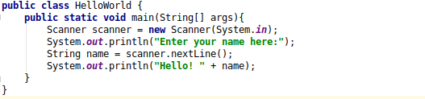
Nhập xuất dữ liệu trong console
Nhập
Scanner scanner = new Scanner(System.in);
scanner.nextLine();
scanner.nextInt();
…...
Xuất
System.out.print();
System.out.println();
Ví dụ
Notes:
Trong ngôn ngữ lập trình, Console được biết đến như là một cách điều khiển ứng dụng đơn thuần nhất thông qua các dòng text (dòng lệnh), nó được phân biệt với điều khiển bằng UI.

Slide 17
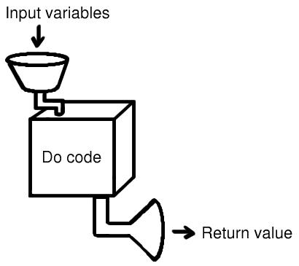
Khái quát quá trình code
Input?
Output?
How to do?

Slide 18
Khái quát quá trình code
Input?
Output?
How to do?
?
Input x
f(x)
Output y

Slide 19
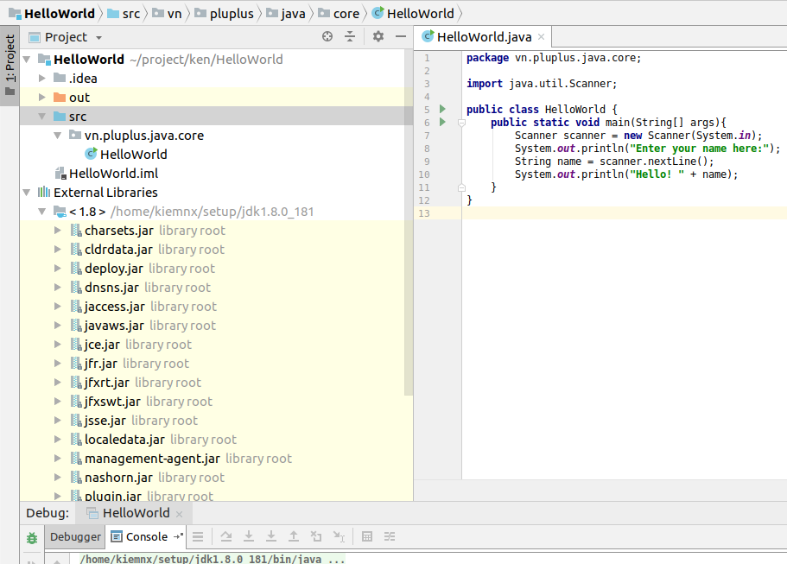
Package
Package (gói) trong java là một nhóm các lớp, các package con.
=> Tránh xung đột khi đặt trùng tên
=> Dễ quản lý và bảo trì
Quy tắc:
- Tên package viết thường
- Tương ứng với tên thư mục
- Đặt tên package theo thư mục to trước,
nhỏ sau

Slide 20
Tóm tắt 2
Quá trình code là quá trình xử lý dữ liệu đầu vào và trả lại kết quả đầu ra.
Từ khóa trong Java: ~50 từ
Package trong Java: Phân biệt vị trí các lớp

Slide 21
Happy learning ;-)
Quick Test!

